Slide 1


产品使用手册—辅导员版 （信息核对和采集）

Slide 2
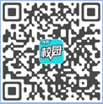
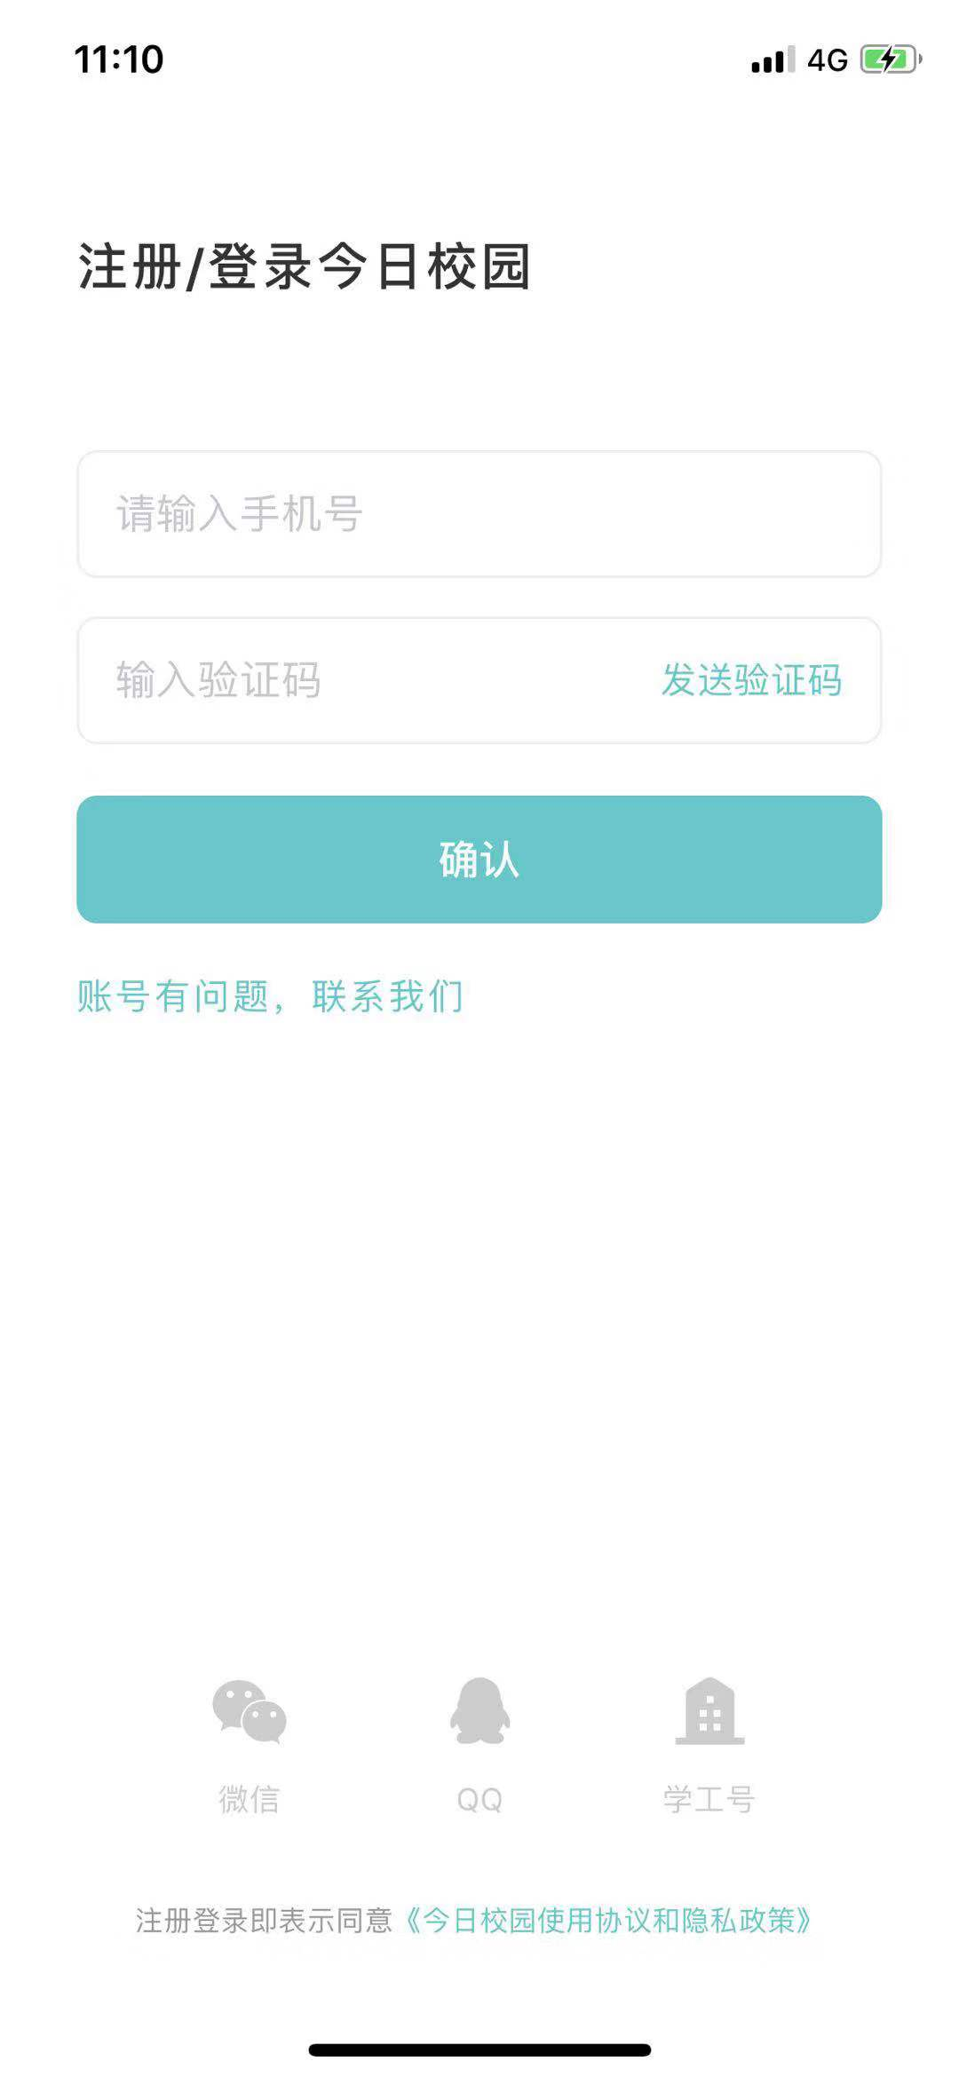
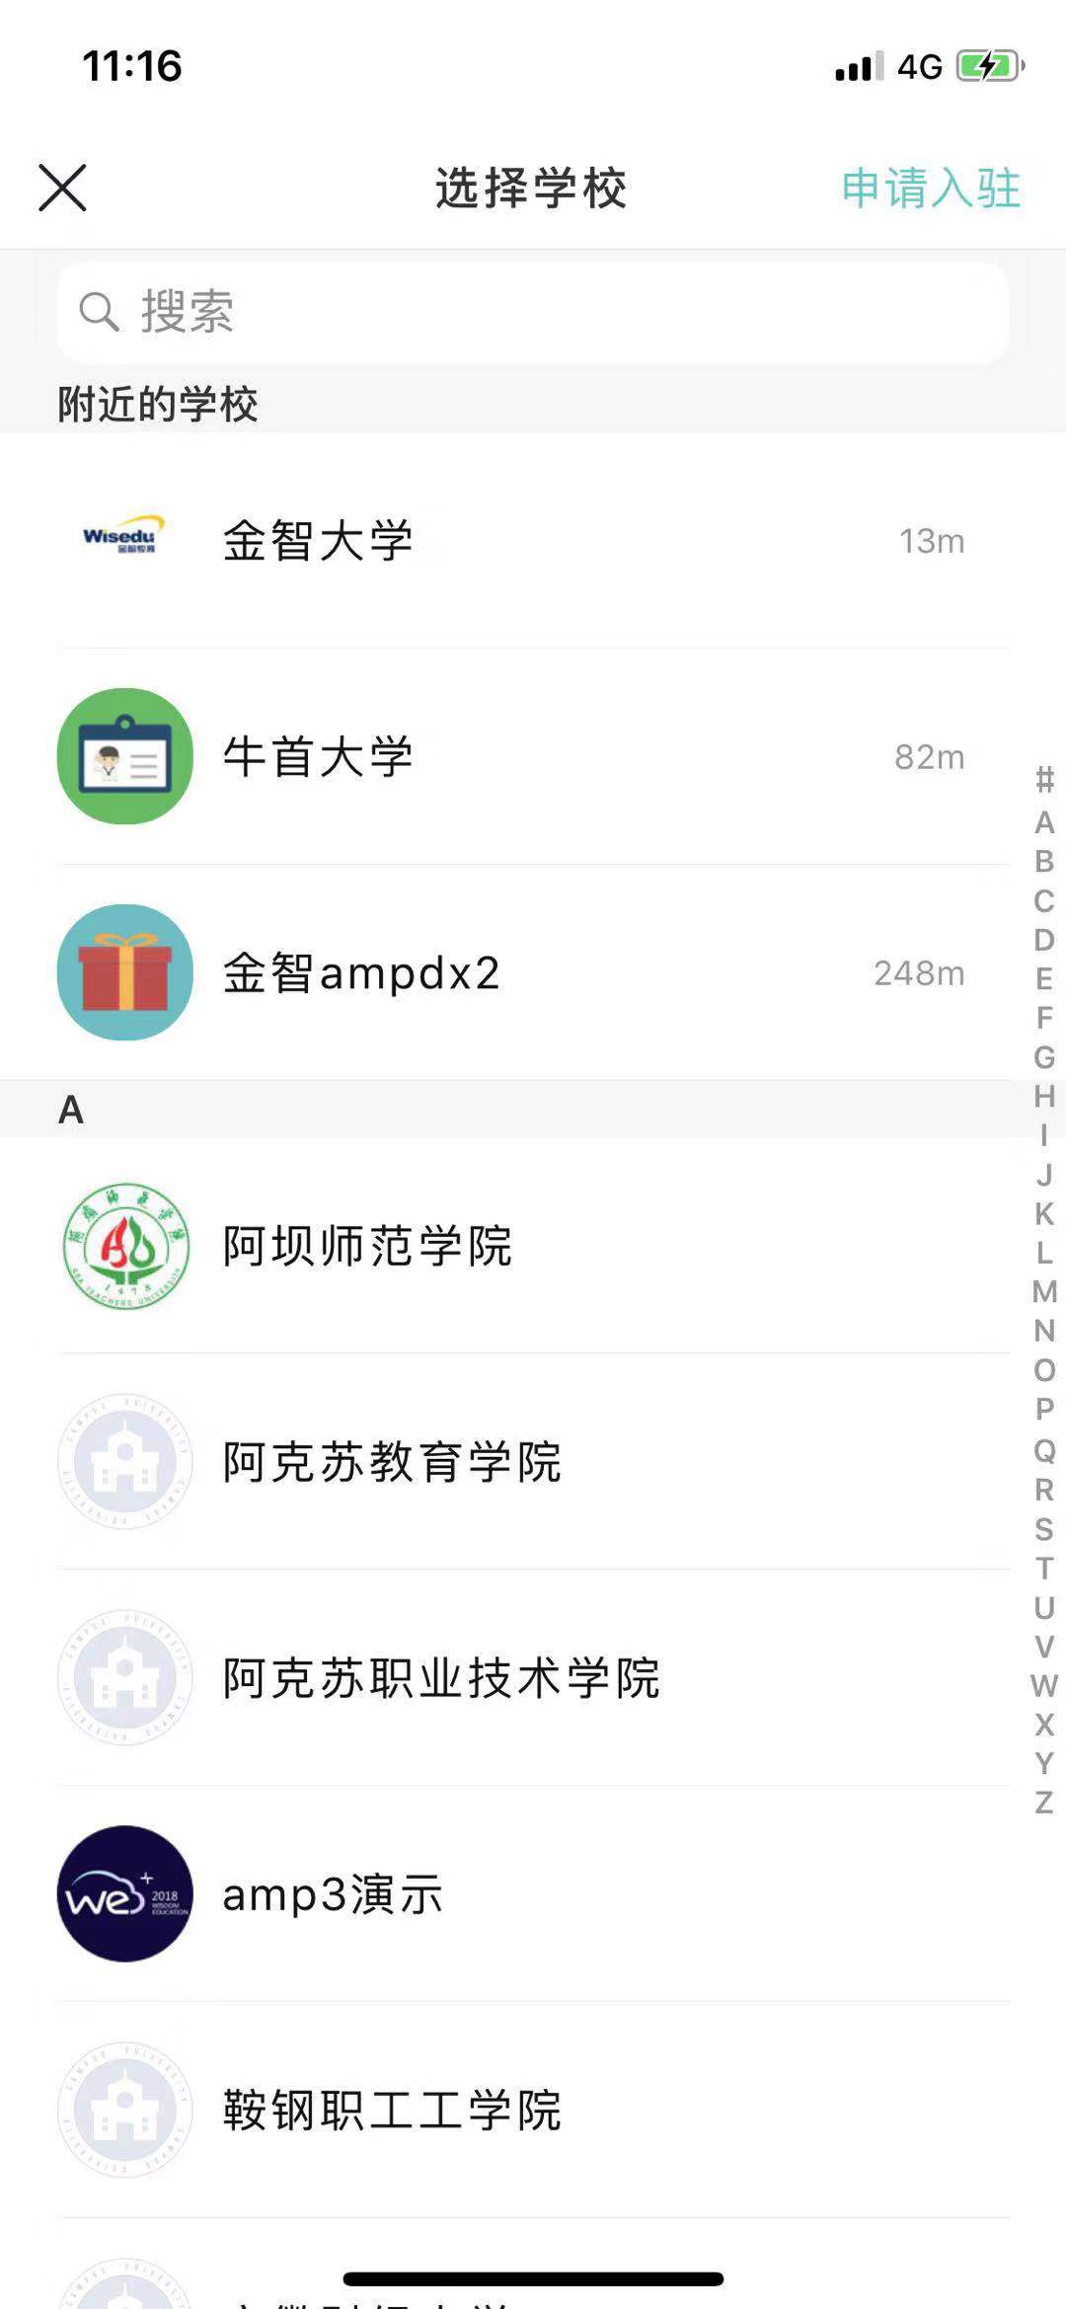
登陆方式
1.通过扫描二维码进行下载今日校园APP
2. 选择学工号登录—搜索《学校名称》，使用教职工号/密码登录
2
温馨提示：
1.账号为学号，初始密码为111111，首次登录需修改密码；
2.登录后需绑定手机号码。
2

Slide 3
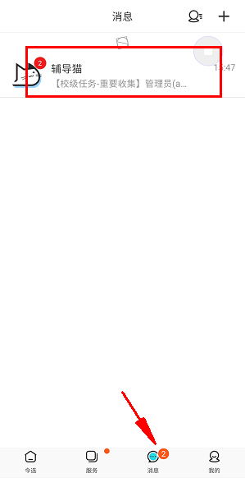
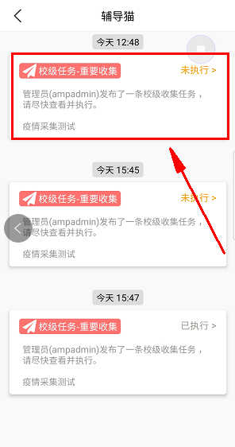
查看消息/任务
1.在“消息”界面进行查看学校发布的任务

Slide 4
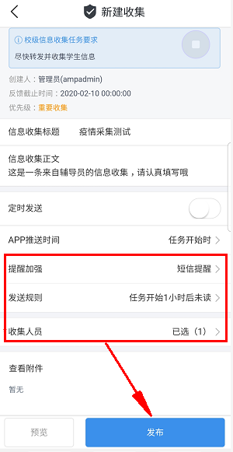
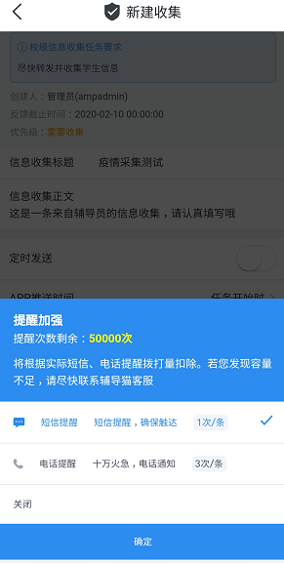
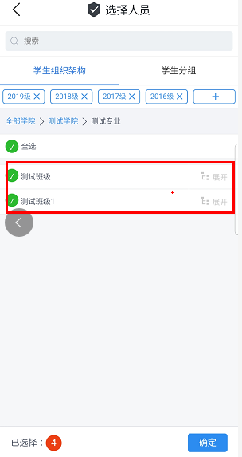
下发任务
1、点击消息中的任务，跳转信息采集页面，选择提醒方式、采集人员信息后，点击发布

Slide 5

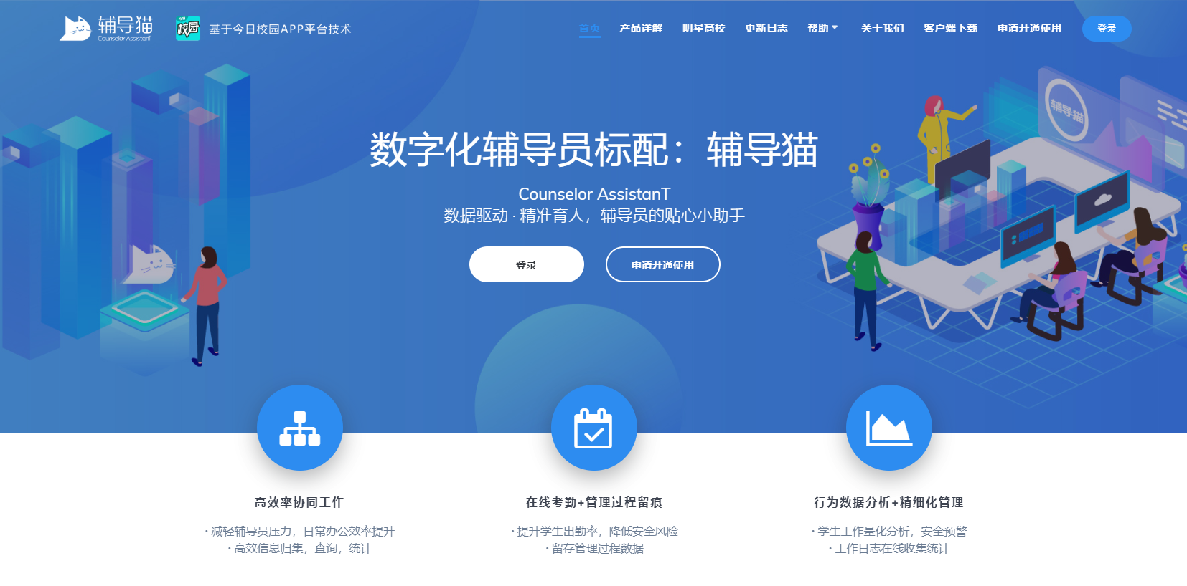
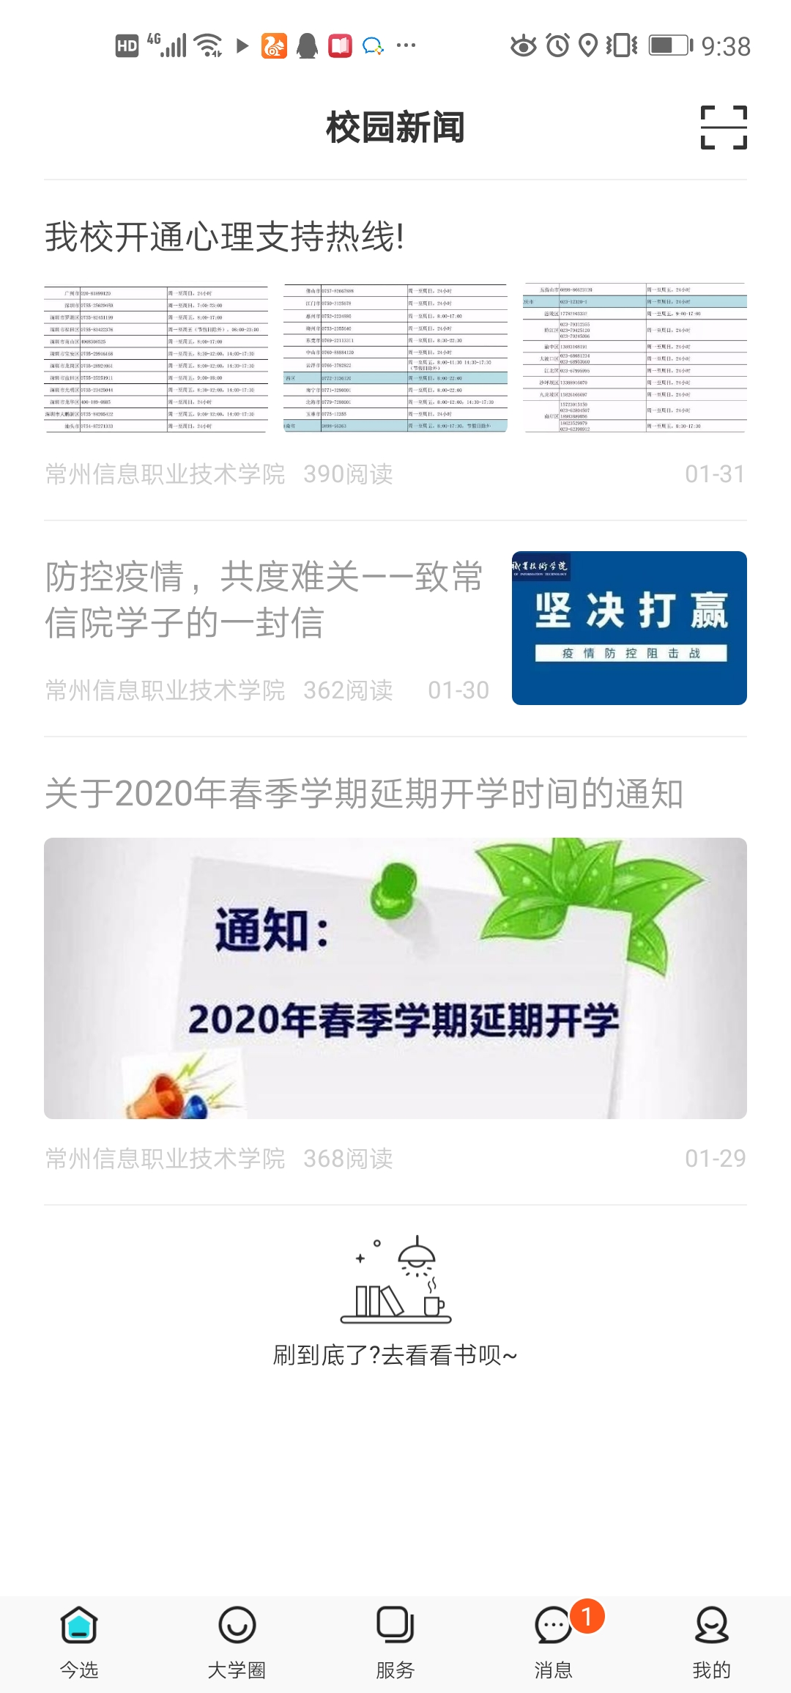
老师电脑登录（访问后台功能）
1.电脑浏览器（推荐谷歌浏览器）
打开辅导猫官网（cat.cpdaily.com）或百度搜索【辅导猫】进入官网
点击页面正中间的【登录】，会显示登陆二维码
2.打开今日校园APP，
点击下方的【今选】，然后点击右上角的【扫一扫】扫描浏览器上显示的二维码即可登录

Slide 6
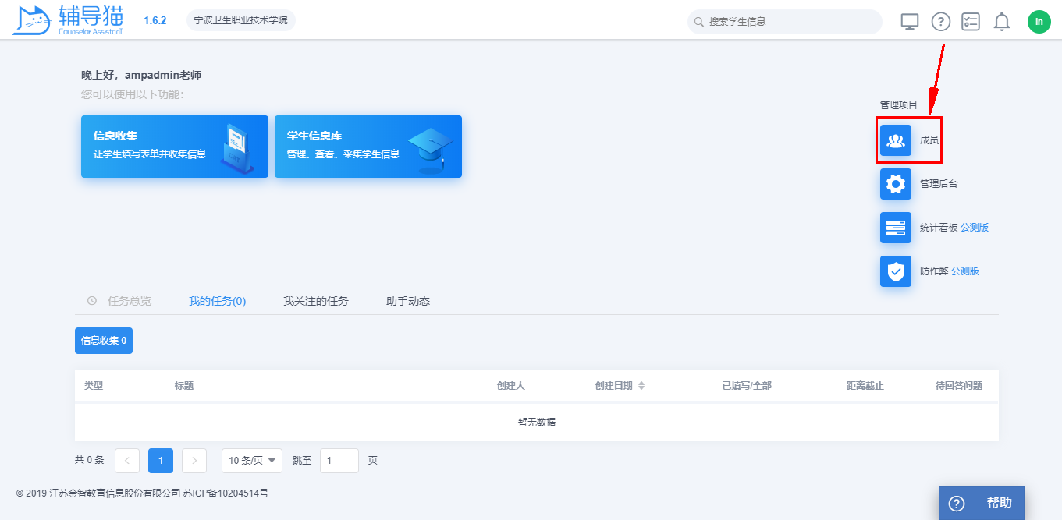
核对负责班级成员信息

Slide 7
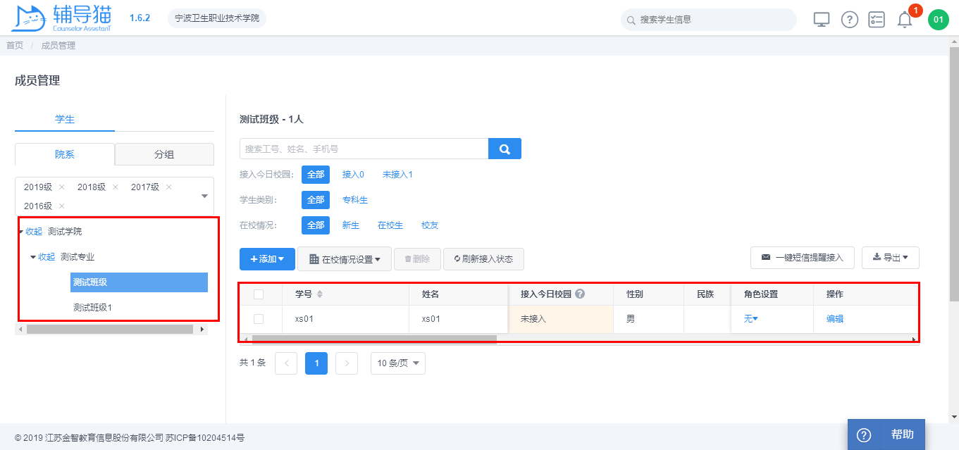
核对负责班级成员信息
查看具体的成员名单，如有发现班级名单不一致情况，反应到院系管理园或者学校管理员

